Slide 1
分布：在杭州的哪些区域可以发现螳螂及特征
1
西湖区域分布
杭州螳螂在西湖地区有较多的分布，这是因为西湖环境优美，适合螳螂生活。
西溪湿地发现
在杭州的西溪湿地，也可以看到杭州螳螂的身影，这里是它们的重要栖息地之一。
2
体型特征 ：杭州螳螂体型修长，体长可达3-4厘米，是典型的大型昆虫。
3
城市公园觅踪
在杭州市区的城市公园，如花港观鱼、断桥残雪等地，也有可能遇到杭州螳螂，它们是城市生态的一部分。
颜色特征 ：杭州螳螂身体呈绿色或黄绿色，具有很好的保护色，能够很好地融入自然环境中。
生活习性 ：杭州螳螂是夜行性昆虫，白天隐藏在树叶或草丛中，夜晚出来觅食，以昆虫为主要食物。
Notes:
这段我将以杭州螳螂的分布区域为主题，详细探讨在杭州的哪些地方可以找到这种特有的昆虫。首先，我们关注的是西湖地区。作为杭州市的象征，西湖的环境优美，生态平衡，为杭州螳螂提供了丰富的食物来源和良好的栖息地，因此在这里我们可以看到较多的杭州螳螂。那么这一页，我们将转向另一个重要的地点——西溪湿地。西溪湿地是杭州的一个重要自然保护区，生物多样性丰富，生态环境优越。这里不仅有大量的水生植物供螳螂觅食，而且湿地的独特环境也为它们提供了理想的繁殖场所。因此，西溪湿地也是杭州螳螂的重要栖息地之一。接下来，我们将注意力转向城市公园。尽管城市化进程中的钢筋混凝土可能会对自然环境造成一定的影响，但在杭州市区的城市公园中，如花港观鱼、断桥残雪等地，我们仍然有可能遇到杭州螳螂。这是因为这些城市公园在规划设计时充分考虑了生态保护，为螳螂等昆虫提供了生存的空间，使它们成为城市生态的一部分。以上就是我对杭州螳螂分布区域的一些观察和分析，希望对大家有所帮助。

Slide 2
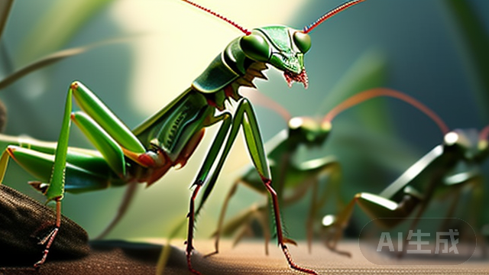
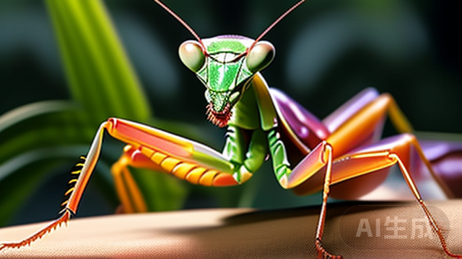
保护杭州螳螂及其生态环境
杭州螳螂生态危机
揭示杭州螳螂种群数量减少的现状，引发人们对生态环境的关注。
保护螳螂的栖息地
强调保护螳螂的自然栖息地，为它们提供安全的生存空间。
倡导人与自然和谐共生
呼吁人们尊重自然、珍爱生命，共同构建和谐的生态环境。
Notes:
这段我将以呼吁保护杭州螳螂及其生态环境为主题进行阐述。首先，我们需要关注的是当前杭州螳螂种群数量正在减少，这是对生态环境的一种警示。这一现象揭示了我们面临的生态危机，也引发了人们对生态环境的关注。那么，在保护螳螂的过程中，一个关键的措施就是保护它们的栖息地。螳螂的自然栖息地是它们生存的基础，我们需要通过一系列的保护措施，确保它们有一个安全的生存空间。此外，我们还需要倡导人与自然和谐共生的理念。尊重自然、珍爱生命，这不仅是每个人的责任，也是构建和谐社会环境的必要条件。我们应该共同行动起来，为杭州螳螂和其他生物提供更好的生活环境。以上是我在这一页中想要表达的内容，希望大家能够引起重视，并采取实际行动来保护我们的生态环境。

Slide 3
在食物链中的角色
1
杭州螳螂的捕食者角色
杭州螳螂是食物链中的捕食者，以昆虫为食，有助于控制害虫数量。
2
被捕食者的生态影响
作为被捕食者，杭州螳螂在食物链中扮演着重要的角色，维持了生态系统的平衡。
3
食物链中的位置与作用
杭州螳螂作为食物链中的一环，通过捕食和被捕食的关系，影响着整个生态系统的稳定和发展。
Notes:
这段我将以食物链中的角色为主题，重点介绍杭州螳螂在这一环节中所扮演的角色。首先，杭州螳螂在食物链中担任捕食者的角色。它们以昆虫为食，有助于控制害虫数量。螳螂以其敏锐的视觉和迅速的动作捕捉猎物，对于维持生态系统的平衡至关重要。作为捕食者，杭州螳螂的存在使得害虫种群得到有效的控制，避免了其过度繁殖对农作物和森林等生态系统造成的破坏。其次，被捕食者的生态影响不可忽视。杭州螳螂在食物链中扮演着重要的角色，维持了生态系统的平衡。当被捕食者种群增加时，杭州螳螂的数量也会相应增加，以保持生态系统的稳定。这种相互作用促使物种之间的相互依存关系得以维持，确保了生物多样性的保护和生态系统的健康。最后，杭州螳螂在食物链中的位置与作用不可低估。作为食物链中的一环，杭州螳螂通过捕食和被捕食的关系影响着整个生态系统的稳定和发展。它们不仅控制害虫数量，还为其他动物提供食物资源。这种相互作用使得生态系统中的能量流动得以保持，保证了生态链条的连续性。综上所述，杭州螳螂在食物链中扮演着不可或缺的角色，通过捕食和被捕食的关系维持了生态系统的平衡。它们的出现对于保护环境、控制害虫以及维护生物多样性具有重要意义。我们应该重视并保护这些自然界中的宝贵资源，以确保生态系统的可持续发展。

Slide 4
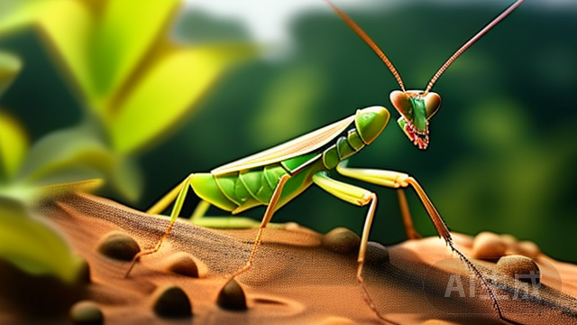
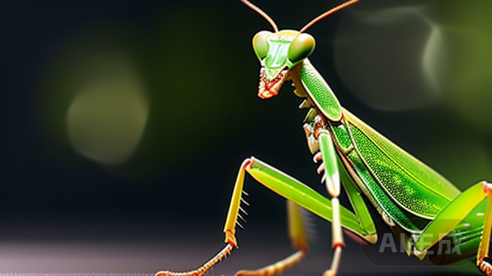
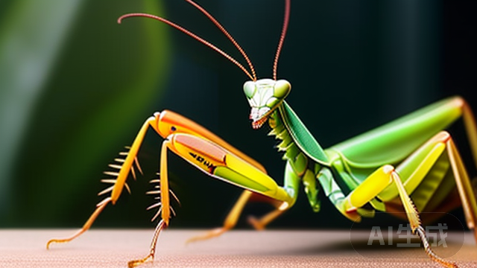
生存环境：对环境的适应性，如喜欢的栖息地、气候等
栖息地选择
杭州螳螂喜欢在草丛、灌木丛等环境中生活，这些地方为其提供了良好的遮蔽和捕食环境。
对气候的适应性
杭州螳螂能够适应多种气候条件，包括温暖的夏季和寒冷的冬季，展现出了强大的生存能力。
与环境的互动关系
杭州螳螂通过与周围环境的互动，如选择合适的栖息地和适应气候变化，保持了自身的生存和繁衍。
Notes:
这段我将以探讨杭州螳螂的生存环境为主题，包括其栖息地选择和对气候的适应性，以及与环境的互动关系。首先，让我们来看一下杭州螳螂对于栖息地的选择。它们喜欢生活在草丛、灌木丛等环境中，因为这些地方为它们提供了良好的遮蔽和捕食环境。这种对栖息地的选择显示了杭州螳螂对于生存环境的适应能力。其次，我们来看看杭州螳螂对气候的适应性。它们能够适应多种气候条件，包括温暖的夏季和寒冷的冬季。这展现出了杭州螳螂强大的生存能力，使它们能够在各种气候条件下生存和繁衍。最后，让我们来看看杭州螳螂与环境的互动关系。通过选择合适的栖息地和适应气候变化，杭州螳螂保持了自身的生存和繁衍。这种与环境的互动关系是杭州螳螂成功生存的重要因素之一。总的来说，杭州螳螂在栖息地选择、对气候的适应性和与环境的互动关系方面展现了强大的生存能力。这些特点使得它们能够在各种环境中生存和繁衍，为我们研究生物多样性和生态系统的演化提供了重要的案例。

Slide 5
对当地生物多样性的贡献和杭州螳螂对栖息地的影响
1
杭州螳螂的捕食作用
杭州螳螂作为捕食者，控制了害虫数量，维护生态平衡。
杭州螳螂的栖息地需求
杭州螳螂对特定栖息地有要求，为其他物种提供生存空间。
2
杭州螳螂的捕食作用：杭州螳螂作为捕食者，控制了害虫数量，维持生态平衡。
3
杭州螳螂在食物链中的地位
杭州螳螂作为食物链中的一环，与其他生物相互依存，维持生态系统稳定。
杭州螳螂的食物链地位：杭州螳螂位于食物链中层，通过捕食昆虫维持自身生存，同时也为其他生物提供食物资源。
杭州螳螂对栖息地的影响：杭州螳螂选择适宜的栖息地，如草丛、树林等，帮助保持生态系统的多样性和稳定性。
Notes:
这段我将以杭州螳螂为例，来阐述一下生物多样性对当地生物多样性的贡献。首先，让我们看一下杭州螳螂在生态系统中的作用。作为捕食者，杭州螳螂控制了害虫数量，维护生态平衡。其次，让我们来了解一下杭州螳螂的栖息地需求。杭州螳螂对特定栖息地有要求，为其他物种提供生存空间。这意味着当杭州螳螂存在时，它们可以创造一个适合其他物种生存的环境。最后，我们来看看杭州螳螂在食物链中的地位。杭州螳螂作为食物链中的一环，与其他生物相互依存，维持生态系统稳定。这种相互依存的关系使得整个生态系统能够正常运转，保持平衡状态。总的来说，生物多样性对于当地生物多样性的贡献是不可忽视的。通过保护和研究不同物种，我们可以更好地了解它们的功能和重要性，从而有效地维持生态平衡和生态系统的稳定。

